Slide 1
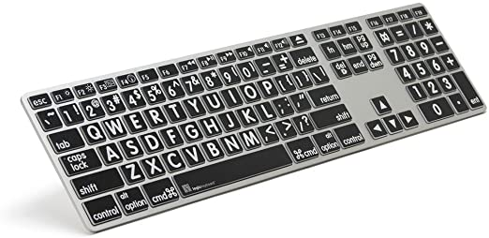
إعداد : هدى النشواتي
الدرس
الثاني :
لوحة
المفاتيح

Slide 2
2
1
3
التعرف إلى لوحة المفاتيح
التعرف إلى وظائف أهم المفاتيح في برنامج
Ms Word
استخدام لوحة المفاتيح في برنامج
Ms Word

Slide 3
تمثل لوحة المفاتيح وحدة الإدخال الرئيسية في الحاسوب، وتحتوي على عدد كبير من المفاتيح، ويختلف عددها حسب نوع اللوحة، ولكل مفتاح وظيفته الخاصة.
ما هي لوحة المفاتيح ؟

Slide 4
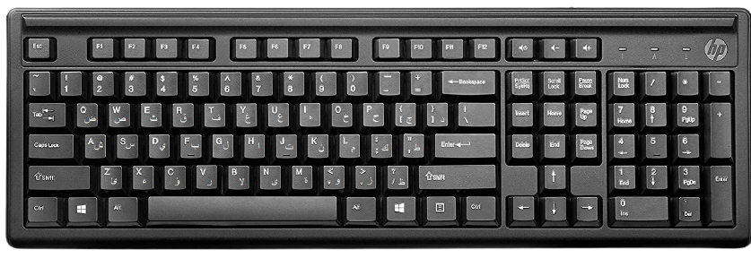
وظائف أهم المفاتيح في برنامج Word 2010
مسطرة المسافة
(Space Bar)
مفاتيح الأحرف والأرقام والرموز
لإدخال مسافة بمقدار حرف واحد بين الكلمات
لطباعة الحروف والأرقام والرموز
مفاتيح الحذف
مفتاح الإدخال
(Enter)
أ- Delete
يحذف الحرف الموجود أمام المؤشر
لإنهاء الفقرة الحالية، والانتقال إلى سطر جديد
ب- Back Space
يحذف الحرف الموجود خلف المؤشر

Slide 5
مفاتيح التحكم
يُستخدم مع مفاتيح الأحرف لطباعة الحروف العليا.
أ- Shift
يُستخدم مع مفتاح Shift لتحويل لغة الكتابة.
ب- Alt
يُستخدم مع مفتاح Shift لتغيير اتجاه الكتابة.
(من اليمين إلى اليسار وبالعكس)
ج- Ctrl

Slide 6
مفاتيح التنقل
أ- الأسهم العمودية Vertical Arrows
للانتقال داخل النص بمقدار سطر إلى أعلى أو سطر إلى أسفل.
ب- الأسهم الأفقية Horizontal Arrows
للانتقال داخل النص بمقدار حرف إلى اليمين أو حرف إلى اليسار.
للانتقال شاشة إلى الأعلى .
جـ- Page Up
للانتقال شاشة إلى الأسفل .
د- Page Down
للانتقال إلى بداية السطر الحالي.
هـ- Home
للانتقال إلى نهاية السطر الحالي.
و- End

